Slide 1

JavaScript
讲师：许刚

Slide 2
学习路线
变量
JavaScript简介
基本语法
函数
HelloWorld
事件驱动
对象
嵌入方式
节点
DOM操作
查询
增删改

Slide 3
JavaScript简介
N年前
拨号上网，网速很慢，数据提交到服务器端验证，体验很差
于是，就有人在想：能不能让这些数据在浏览器端验证呢？
1995年
由Netscape公司在网景导航者浏览器上首次设计而成。Netscape在最初将其脚本语言命名为LiveScript 。

Slide 4
后来因为Netscape与Sun合作，网景公司管理层希望它外观看起来像Java，因此取名为JavaScript。
JavaScript是一门客户端脚本语言，主要运行在浏览器中，浏览器中负责运行JavaScript脚本代码的程序叫JavaScript引擎。
五彩缤纷的现在
时至今日JavaScript已经不仅仅局限于表单验证，网页上很多炫丽动感的特效都有她的功劳

Slide 5
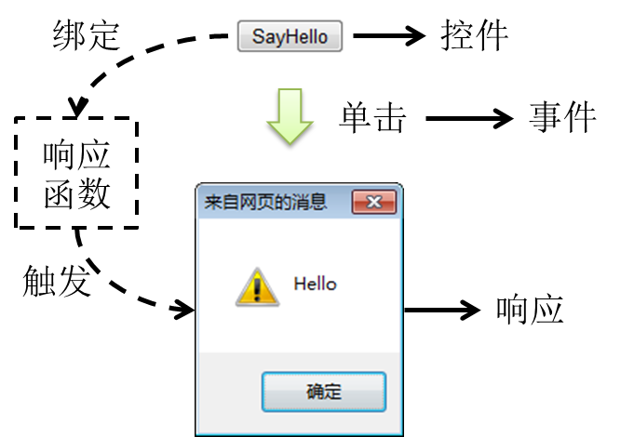
HelloWorld

Slide 6
HelloWorld
<!-- JavaScript代码写在Script标签中 -->
<script type="text/javascript">
window.onload = function(){
//获取#btnId对应的元素节点
var btn = document.getElementById("btnId");
//为#btnId绑定单击响应函数
btn.onclick = function(){
//弹出警告框，显示字符串Hello
alert("Hello");
}
}
</script>
</head>
<body>
<button id="btnId">SayHello</button>
</body>

Slide 7
JavaScript基本语法
JavaScript变量
声明：使用var关键字
使用： (js是弱类型语言)
var a;
a = 1;
a = “atguigu”;
a = true;
变量命名规范参考java命名规范
语句使用;结束
Notes:
可以使用：typeof 变量名，查看变量的数据类型

Slide 8
JavaScript基本语法
JavaScript函数
声明：使用function关键字
匿名无参函数：function(){}
匿名有参有返回值函数：function(a , b){ return a + b;}
有函数名有参有返回值函数：function sum(a, b){return a + b}
调用：
匿名函数需要使用变量接收，js中函数也是对象，函数名和接收函数的变量都代表函数对象的引用。
函数引用(参数列表);
如：sum(1,2);

Slide 9
JavaScript基本语法
JavaScript对象
Js是基于对象的语言
创建方式1：var obj = new Object();
动态为对象分配属性和函数
obj.uname = “songsong”;
obj.info = function(){alert(“我叫：”+this.username)}
通过对象名.属性名/对象名.函数引用()可以获取属性值或执行函数。
创建方式2：{};
在创建时可以直接设置属性和函数
Var obj = {
uname : ”liuyou”,
age : 18,
info : function(){alert( this.uname )}
};

Slide 10
JavaScript事件驱动
 | 地雷
兵工厂生产完成 | 不会爆炸
埋设到指定地点 | 不会爆炸
触发引信 | 爆炸
事件源：产生事件的地方(html元素)
事件：点击/鼠标操作/键盘操作等等
事件对象：当某个事件发生时，可能会产生一个事件对象，该事件对象会封装好该事件的信息，传递给事件处理程序
事件处理程序：响应用户事件的代码
 | 函数
声明 | 不会执行
绑定到指定控件上 | 不会执行
触发事件 | 执行

Slide 11
JavaScript嵌入方式
借助HTML标签的事件属性
结构与行为耦合，不推荐
head标签内
无法获取body中的节点
body标签后面
不符合习惯
使用window.onload
完美解决

Slide 12





DOM操作
文档对象模型Document Object Model
DOM定义了访问和处理 HTML 文档的标准方法。是W3C国际组织制定的统一标准，在很多计算机语言中都有不同实现
Notes:
DOM实际上是以面向对象方式描述的文档模型。DOM定义了表示和修改文档所需的对象、这些对象的行为和属性以及这些对象之间的关系。可以把DOM认为是页面上数据和结构的一个树形表示，不过页面当然可能并不是以这种树的方式具体实现。

Slide 13
HTML DOM标准
根据 W3C 的 HTML DOM 标准，HTML 文档中的所有内容都是节点：
整个文档是一个文档节点 document
每个 HTML 元素是元素节点
HTML 元素内的文本是文本节点
每个 HTML 属性是属性节点
注释是注释节点

Slide 14
DOM节点
节点：Node——构成HTML文档最基本的单元。
节点分为五类
文档节点(Document)：整个HTML文档的相关信息封装后得到的对象。
元素节点(Element)：构成HTML文档最基本的元素，对应HTML文档中的HTML标签
文本节点(Text)：HTML标签中的文本内容
属性节点(Attribute)：元素的属性
注释节点(Attribute)：html注释
属性节点
文本节点
元素节点

Slide 15
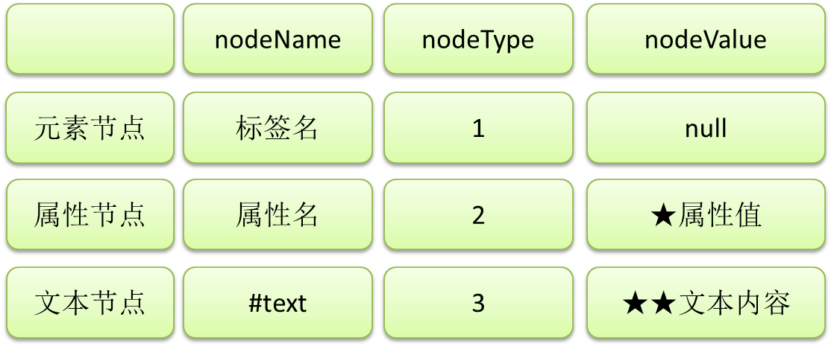
节点的属性

Slide 16
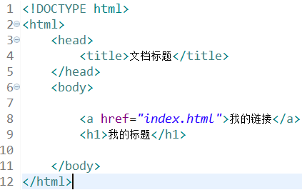
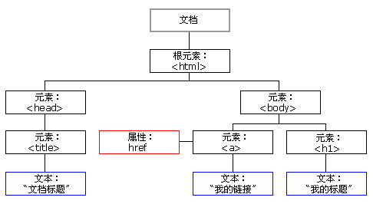
树形结构
HTML DOM 将 HTML 文档视作树结构。这种结构被称为节点树：

Slide 17
DOM查询：元素篇
在整个文档范围内查询元素节点
根据id值查询【返回一个具体节点】:
document.getElementById(“id值”)
根据标签名查询【返回节点数组】:
document.getElementsByTagName(“标签名”)
根据name属性值查询【返回节点数组】:
document.getElementsByName(“name值”)
在具体元素节点范围内查找子节点
查找全部子节点【返回节点数组】:
element.childNodes

Slide 18
查找第一个子节点【返回节点对象】:
element.firstChild
查找最后一个子节点【返回节点对象】:
element.lastChild
查找指定标签名的子节点【返回节点数组】:
element.getElementsByTagName(“标签名”)
查找指定元素节点的父节点:
element.parentNode
查找指定元素节点的兄弟节点
查找前一个兄弟节点:
node.previousSibling
查找后一个兄弟节点:
node.nextSibling

Slide 19
DOM查询：属性篇
读取属性值
元素对象.属性名
修改属性值
元素对象.属性名 = 新的属性值

Slide 20
DOM查询：文本篇
获取文本值三步曲
获取文本节点父节点
获取父节点的第一个子节点
parentEle.firstChild
获取文本节点的节点值
parentEle.firstChild.nodeValue

Slide 21
innerHTML
返回对象的起始位置到终止位置的全部内容,包括Html标签。
读取元素内部HTML代码
元素对象.innerHTML
修改元素内部HTML代码
元素对象.innerHTML=HTML代码

Slide 22

Thanks……

Slide 23


